Slide 1
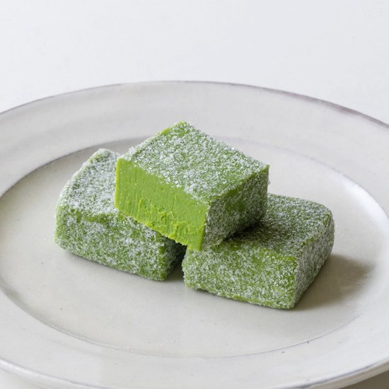

推薦のことば
社員さんへ感謝の気持ちは
「和なまちょこ」で
有限会社いさみや 畠山 憲之様
私は有限会社いさみや 畠山 憲之さんの和スイーツを推薦させていただきます。
先日、私は高校生のお子さんがいる社員さんに感謝の気持ちを伝えるために、畠山憲之さんの気仙沼和スイーツ全国販売の「和なまちょこ」を購入しました。バレンタイン前日に購入したにもかかわらず、当日に届けてくれたので、非常に助かりました。社員さんからはとても感謝され、お返しに珈琲の贈り物までもらいました。
「和なまちょこ」は、風味豊かな黒豆の味わいと、甘味と苦味のバランスが絶妙な和風チョコレートです。このチョコレートは、社員さんにとても喜んでもらえ、贈り物としても非常に効果的だったと思います。
私自身も、畠山憲之さんの気仙沼和スイーツ全国販売の商品を数回購入した経験がありますが、いつも品質が高く、とても美味しいです。このような高品質の商品を手軽に購入できることは、非常にありがたいことだと思います。
なので、有限会社いさみや 畠山 憲之さんの和スイーツをお薦めさせていただきます。
株式会社サンクスUP
松山将三郎

